Slide 1
실시간 얼굴 감지 및 꽃 이미지 처리 시스템
컴퓨터공학과 19147333 신주안

Slide 2
프로젝트 문제 정의
영상 기반 콘텐츠의 확산으로 얼굴 정보 유출 위험 증가
개인정보 보호를 위한 실시간 얼굴 감지 및 자동 비식별화 기술의 필요성

Slide 3
문제의 원인 분석
기존 영상 처리 시스템에서는 얼굴 정보가 그대로 노출되는 경우 많음
단순한 모자이크 방식은 시각적 거부감을 유발하며, 정밀한 감지에 취약함

Slide 4
해결 방법
Python과 OpenCV를 활용한 실시간 얼굴 감지 시스템 개발
Haar Cascade(정면+측면 모델) + DNN 기반 이중 검출 방식으로 정확도 향상
얼굴 감지 후 꽃 이미지 합성으로 자연스러운 비식별화 구현
노출 수동 조절 트랙바 구성 포함

Slide 5
개발 과정
데이터 처리 방식
- 실시간 웹캠 프레임 입력 처리
- 프레임 단위로 얼굴 영역 감지 -> 꽃 이미지 오버레이
- 알파 채널을 활용한 자연스러운 이미지 합성 구현
알고리즘 적용:
- Haar Cascade: 정면/측면 얼굴 탐지
- Profile Haar + 이미지 반전: 양측 측면 감지
- DNN(Caffe): 정밀도 높은 얼굴 검출 및 필터링
노출 수동 조절 : OpenCV 트랙바 UI로 구현

Slide 6
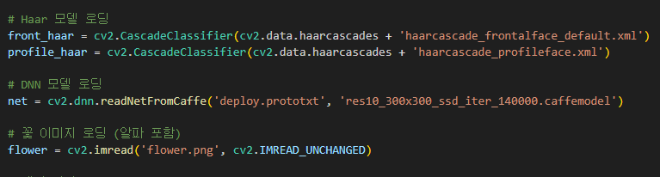
코드 설명
Haar (정면 + 측면)모델 + DNN 모델 + 꽃 이미지 로딩

Slide 7
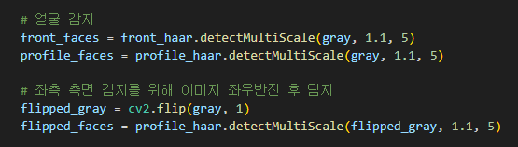
코드 설명
정면 + 측면 모델로 얼굴 감지
측면 모델은 기본적으로 오른쪽 얼굴만 감지
- 이미지 좌우 반전시켜 왼쪽 얼굴을 오른쪽처럼 인식하도록 처리

Slide 8
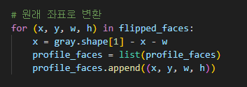
코드 설명
반전된 이미지에서 감지된 좌표를 다시 원래 좌표계로 좌우 보정

Slide 9
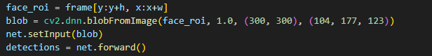
코드 설명
Haar로 검출된 얼굴 후보에 대해 추가로 DNN 검증
blobFromImage() : DNN 입력 형식에 맞게 전처리 수행
net.forward() : 실제 예측 수행

Slide 10
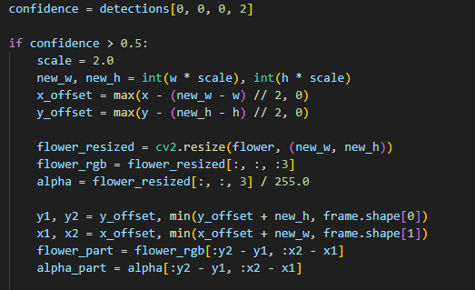
코드 설명
DNN 출력에서 confidence score 추출
0.5 이상일 때만 진짜 얼굴로 간주 – 오탐 방지

Slide 11
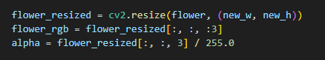
코드 설명
얼굴 크기에 맞게 꽃 이미지 리사이징

Slide 12
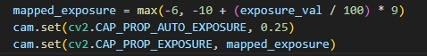
코드 설명
OpenCV 슬라이더 UI를 이용해 사용자가 노출값을 직접 조절 가능
Cv2.CAP_PROP_EXPOSURE : 카메라 노출 수치 수동 설정
값이 낮을 수록 어두운 화면, 높을 수록 밝음

Slide 13
개발 중 겪은 문제와 해결 과정
문제: 노트북 자동 밝기 보정으로 인한 감지 깜빡임
- 해결: 노출 수동 조절 트랙바 기능 추가
문제: 측면 얼굴 인식 미흡
- 해결: 좌우 반전 이미지 + 측면 모델 추가
문제: 어두운 환경에서 얼굴 인식 실패
- 해결: 프레임 평균 밝기 체크 및 오버레이 보류 처리

Slide 14
프로젝트 결과
조도 테스트:
- 밝은 환경: 감지 잘됨, 노트북 밝기 자동 조정으로 깜빡임
- 어두운 환경: 안정적 감지 및 필터 처리 성공
거리 테스트: 최대 5m 이내 정면 얼굴 인식 가능
방향 테스트: Haar (정면 + 측면) + DNN 병합 시 측면 얼굴도 안정적으로 인식

Slide 15
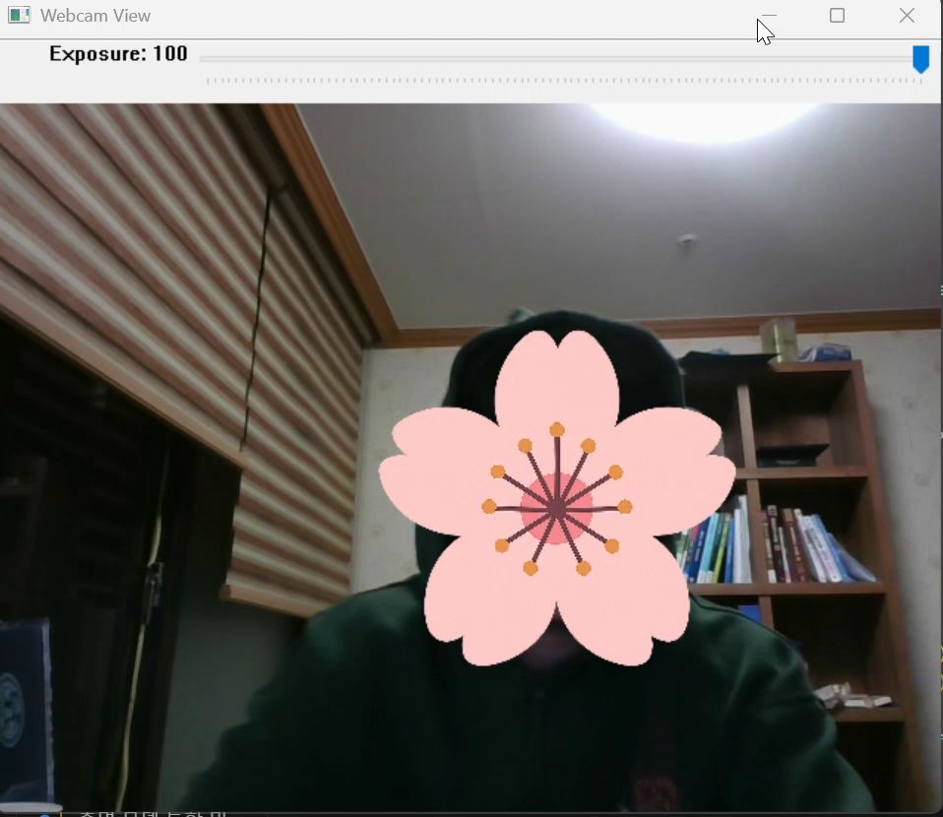
데모 영상 및 시연 내용
실시간 얼굴 감지 + 이미지 합성 동작 영상 시연

Slide 16
GitHub 저장소
https://github.com/juahn112/computer_vision

